Slide 1
2DYES Bots
Авторы: Гаранин Дмитрий, Астафуров Данил.

Slide 2
Введение
Описание идеи: создание стартапа по разработке ботов разной сложности, систематизации диалогов и предпочтений со всех мессенджеров в Битрикс24
В ходе проекта должны быть реализованы:
1.Сайт проекта с возможность получения обратной связи от пользователей.
2.Bitrix бот – бот, который принимает заказы от пользователей и структурирует информацию в битрикс 24.
3. Многофункциональный бот для демонстрации способностей разработчиков (geo бот – бот, в котором отображается различная информация, основанная на геопозиции).
4. Анализ рынка труда и ценовой политики компаний по веб-разработке, размещение объявлений на порталах фриланса, реклама в соц.сетях

Slide 3
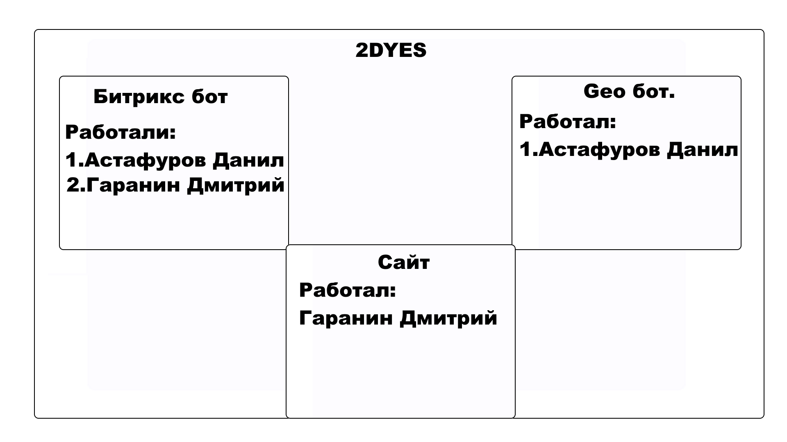
Описание реализации

Slide 4
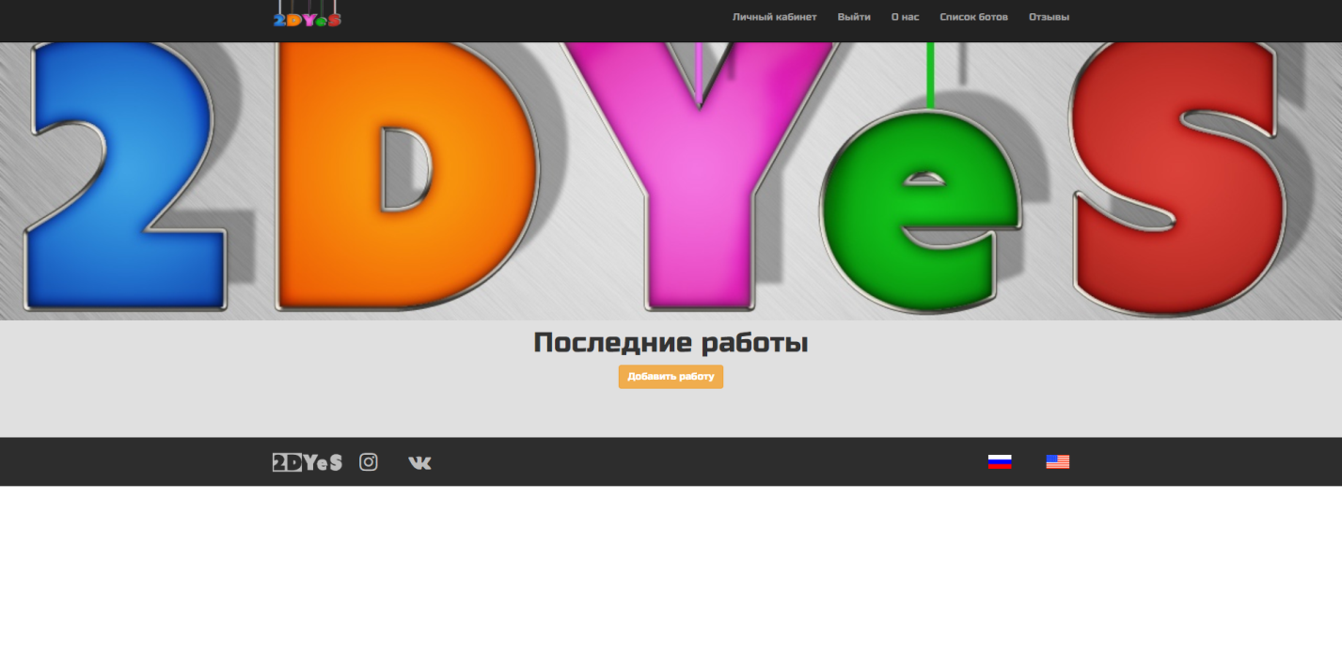
Сайт

Slide 5
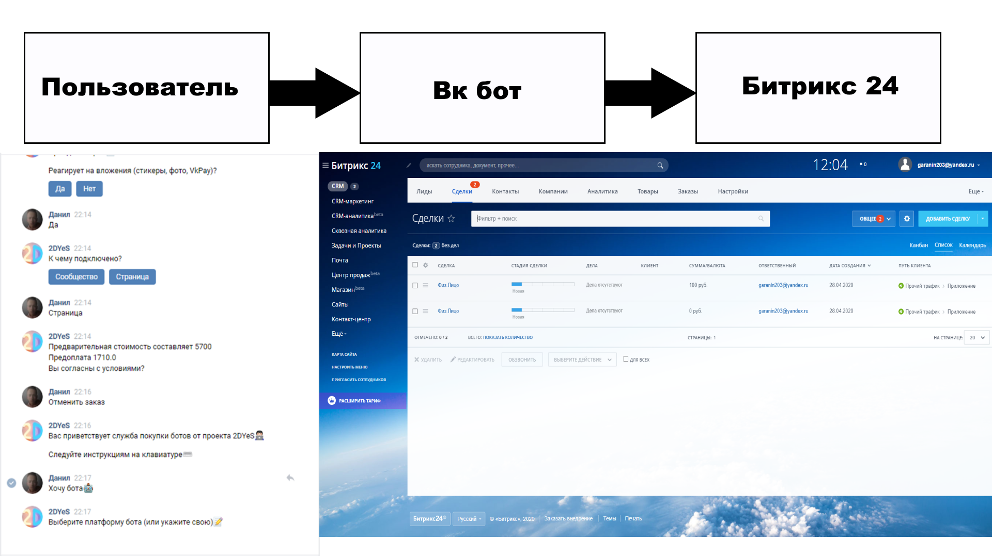
Битрикс бот

Slide 6
Таблица цен на ботов
 | Чат-бот | Бот-автоответчик | Бот игра
ВК бот | 500 | 450 | 600
Телеграмм | 600 | 550 | 700
Остальные платформы | 550 | 500 | 650

Slide 7
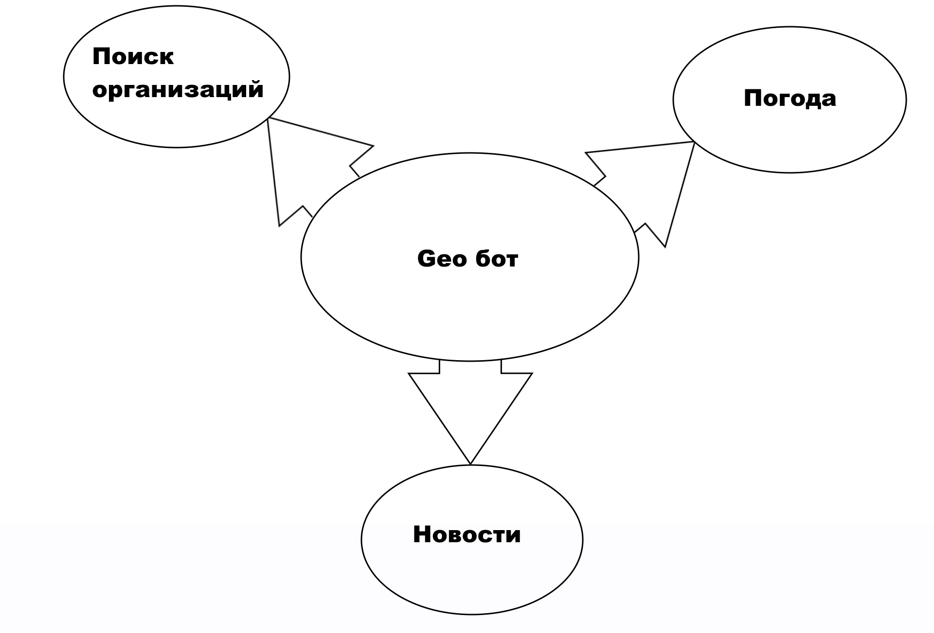
Geo бот

Slide 8
выводы
Были реализованы все заявленные web приложения: сайт, битрикс бот, geо бот.
Мы планируем развивать данные проект, все недоработки и неудобства сайта будут исправлены.
Битрикс бот будет развиваться и получит более обширную функцианальность.

Slide 9
